Slide 1
Федеральные государственные требования Тейково 2010 г.

Slide 2
Содержание дошкольного образования:
- физическое; - социально – личностное; - познавательно – речевое; - художественно – эстетическое.

Slide 3
Состав образовательных областей:
1.«Физическая культура»;
2.«Здоровье»;
3.«Социализация»; 4.«Труд»; 5.«Безопасность»;
6.«Чтение художественной литературы»; 7.«Коммуникация»; 8.«Познание»; 9.«Музыка»; 10.«Художественное творчество».

Slide 4
Исключения из деятельностного подхода:
«Здоровье»
«Безопасность»

Slide 5
Виды детской деятельности:
двигательная деятельность (активность) («Физическая культура»);
игровая («Социализация»);
трудовая («Труд»);
восприятие художественной литературы («Чтение художественной литературы»);
коммуникативная («Коммуникация»), познавательно-исследовательская и продуктивная конструктивная («Познание»);
музыкально-художественная («Музыка»);
продуктивная («Художественное творчество»)

Slide 6
Результаты освоения Программы:
Итоговые
Промежуточные

Slide 7
Требования к структуре основной общеобразовательной программы дошкольного образования:
1.Разрабатывается, утверждается и реализуется в образовательном учреждении.
2.Определяет содержание и организацию образовательного процесса.
3.Включает совокупность образовательных областей по основным направлениям - физическому, социально-личностному, познавательно-речевому и художественно-эстетическому.
4.Программа направлена на формирование общей культуры, развитие физических, интеллектуальных и личностных качеств, формирование предпосылок учебной деятельности, сохранение и укрепление здоровья детей, коррекцию недостатков в физическом и психическом развитии детей.

Slide 8
Программа должна:
1.Соответствовать принципу развивающего образования, цель которого - развитие ребёнка.
2.Сочетать принципы научной обоснованности и практической применимости.
3.Соответствовать критериям полноты, необходимости и достаточности.
4.Обеспечивать единство воспитательных, развивающих и обучающих целей и задач процесса образования.
5.Строится с учётом принципа интеграции образовательных областей.
6.Основываться на комплексно-тематическом принципе построения образовательного процесса.
7.Предусматривать решение программных задач в совместной деятельности взрослого и детей и самостоятельной деятельности.
8.Предполагать построение образовательного процесса на адекватных возрасту формах работы с детьми.
Основной формой работы с детьми дошкольного возраста и ведущим видом деятельности для них является игра.

Slide 9
Программа состоит из двух частей:
Обязательной части (не менее 80% времени);
Части, формируемой участниками образовательного процесса (не более 20% общего объёма Программы).

Slide 10
Разделы обязательной части Программы:
пояснительная записка;
организация режима пребывания детей в образовательном учреждении;
содержание психолого-педагогической работы по освоению детьми образовательных областей «Физическая культура», «Здоровье», «Безопасность», «Социализация», «Труд», «Познание», «Коммуникация», «Чтение художественной литературы», «Художественное творчество», «Музыка»;
содержание коррекционной работы (для детей с ограниченными возможностями здоровья);
планируемые результаты освоения детьми основной общеобразовательной программы дошкольного образования;
система мониторинга достижения детьми планируемых результатов освоения Программы.

Slide 11
Пояснительная записка должна раскрывать:
возрастные и индивидуальные особенности контингента детей;
приоритетные направления деятельности образовательного учреждения;
цели и задачи деятельности образовательного учреждения;
особенности осуществления образовательного процесса ( национально-культурные, демографические, климатические и др.);
принципы и подходы к формированию Программы.

Slide 12
Организация режима пребывания детей в образовательном учреждении включает:
описание ежедневной организации жизни и деятельности детей в зависимости от их возрастных и индивидуальных особенностей и социального заказа родителей, предусматривающей личностно-ориентированные подходы к организации всех видов детской деятельности;
проектирование воспитательно-образовательного процесса в соответствии с контингентом воспитанников, их индивидуальными и возрастными особенностями.

Slide 13
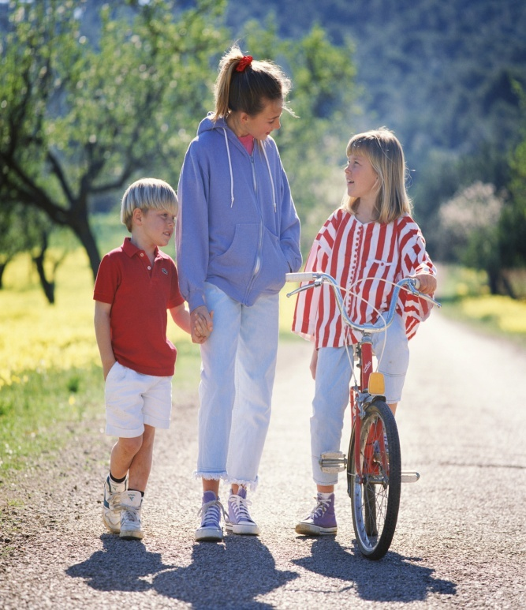
Содержание образовательной области «Физическая культура»:
1.Развитие физических качеств (скоростных, силовых, гибкости, выносливости и координации).
2.Накопление и обогащение двигательного опыта детей (овладение основными движениями).
3.Формирование у воспитанников потребности в двигательной активности и физическом совершенствовании.

Slide 14
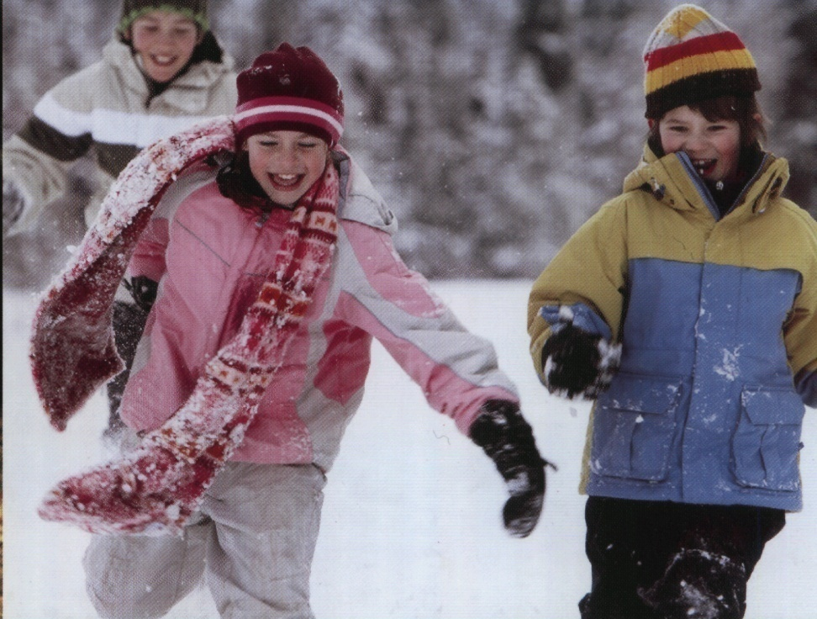
Задачи образовательной области «Здоровье»:
1.Сохранение и укрепление физического и психического здоровья детей
2.Воспитание культурно-гигиенических навыков.
3.Формирование начальных представлений о здоровом образе жизни.

Slide 15

Задачи образовательной области «Безопасность»:
формирование представлений об опасных для человека и окружающего природного мира ситуациях и способах поведения в них.
приобщение к правилам безопасного для человека и окружающего мира природы поведения; передачу детям знаний о правилах безопасности дорожного движения в качестве пешехода и пассажира транспортного средства
формирование осторожного и осмотрительного отношения к потенциально-опасным для человека и окружающего мира природы ситуациям

Slide 16

Содержание образовательной области «Социализация»:
развитие игровой деятельности детей;
приобщение к элементарным общепринятым нормам и правилам взаимоотношения со сверстниками и взрослыми (в том числе моральным);
формирование гендерной, семейной, гражданской принадлежности, патриотических чувств, чувства принадлежности к мировому сообществу.

Slide 17
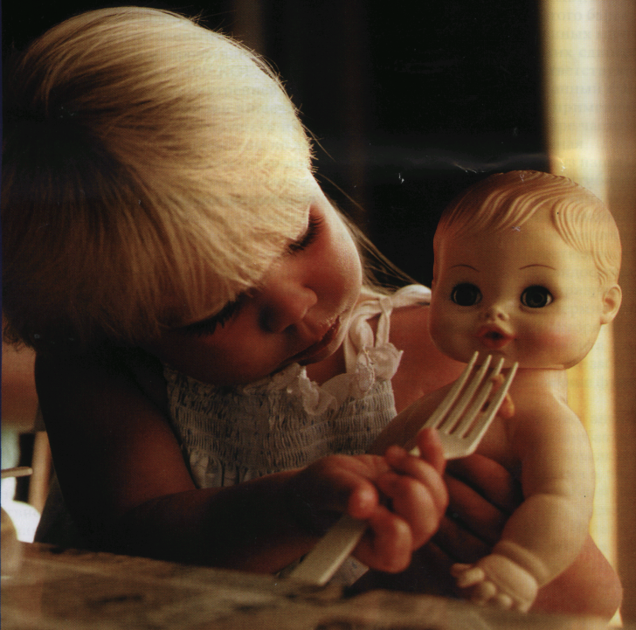
Задачи образовательной области «Труд»:
развитие трудовой деятельности;
воспитание ценностного отношения к собственному труду, труду других людей и его результатам;
формирование первичных представлений о труде взрослых, его роли в обществе и жизни каждого человека.

Slide 18
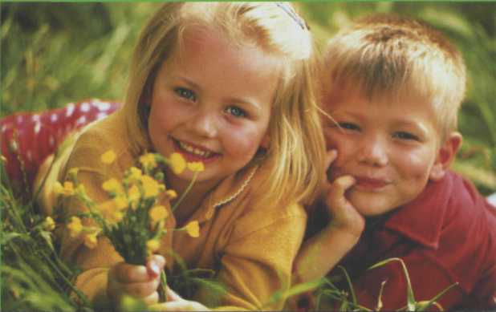
Задачи образовательной области «Познание»:
сенсорное развитие;
развитие познавательно-исследовательской и продуктивной (конструктивной) деятельности;
формирование элементарных математических представлений;
формирование целостной картины мира, расширение кругозора детей.

Slide 19

Задачи образовательной области «Коммуникация»:
развитие свободного общения со взрослыми и детьми;
развитие всех компонентов устной речи детей (лексической стороны, грамматического строя речи, произносительной стороны речи; связной речи - диалогической и монологической форм) в различных формах и видах детской деятельности;
- практическое овладение воспитанниками нормами речи

Slide 20

Задачи образовательной области «Чтение художественной литературы»:
- формирование целостной картины мира, в том числе первичных ценностных представлений;
- развитие литературной речи;
- приобщение к словесному искусству, в том числе развитие художественного восприятия и эстетического вкуса.

Slide 21

Задачи образовательной области «Художественное творчество»:
- развитие продуктивной деятельности детей (рисование, лепка, аппликация, художественный труд);
- развитие детского творчества;
- приобщение к изобразительному искусству

Slide 22
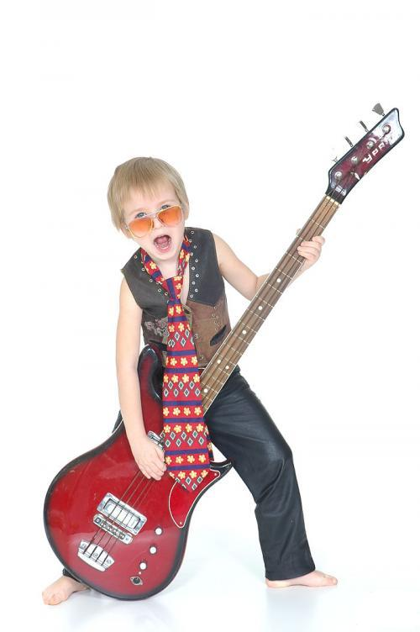
Задачи образовательной области «Музыка»:
- развитие музыкально-художественной деятельности;
- приобщение к музыкальному искусству.

Slide 23
Содержание коррекционной работы:
- Выявление особых образовательных потребностей;
- Осуществление индивидуально ориентированной психолого-медико-педагогической помощи;
- Возможность освоения Программы.

Slide 24
Перечень, содержание и план реализации индивидуально ориентированных коррекционных мероприятий с детьми с ограниченными возможностями здоровья:
- описание системы комплексного психолого-медико-педагогического сопровождения;
- описание специальных условий обучения и воспитания

Slide 25
Итоговые результаты освоения Программы :
физически развитый, овладевший основными культурно-гигиеническим навыками;
любознательный, активный;
эмоционально отзывчивый;
овладевший средствами общения и способами взаимодействия со взрослыми и сверстниками;
способный управлять своим поведением и планировать свои действия на основе первичных ценностных представлений, соблюдающий элементарные общепринятые нормы и правила поведения;
способный решать интеллектуальные и личностные задачи (проблемы), адекватные возрасту;
имеющий первичные представления о себе, семье, обществе, государстве, мире и природе;
овладевший универсальными предпосылками учебной деятельности;
овладевший необходимыми умениями и навыками, необходимыми для осуществления различных видов детской деятельности.

Slide 26
Профессиональная компетентность:
Нормативно-правовая база, регулирующая деятельность педагога дошкольного учреждения;
Глоссарий;
Повышение уровня квалификации (самодиагностика педагога);
Самообразование.

Slide 27
Рейтинг педагога:
Отзывы администрации о профессиональной деятельности педагога;
Отзывы родителей о профессиональной деятельности педагога;
Отзывы воспитанников о профессиональной деятельности педагога;
Результаты анкетирования участников образовательного процесса;
Грамоты, дипломы, награды за участие в конкурсах, смотрах и т.п.
Самоанализ педагога по реализации образовательной программы;
Самоанализ педагога по аттестационным и аккредитационным показателям;
Анализ журналов динамики достижений детей группы;
Рейтинг педагога среди педагогов ДОУ (критерии утверждены советом учреждения).

Slide 28
Критерии (баллы):
Уровень образования педагога:
Высшее педагогическое (+5)
Высшее непедагогическое (+4)
Среднее специальное педагогическое (+3)
Среднее специальное непедагогическое(+2)
Другое (+1)

Slide 29
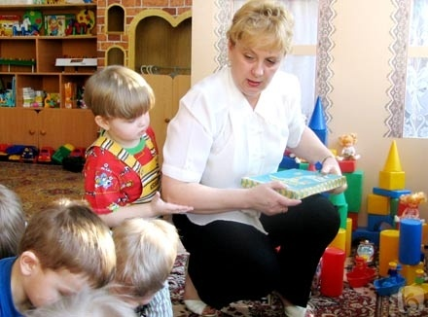
Квалификационная категория педагога:
Высшая (+5);
Первая (+4);
Вторая (+3);

Slide 30
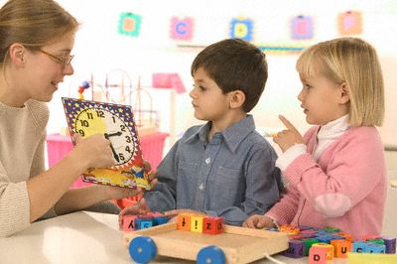
Стаж работы:
1 год (+1);
5 лет (+3);
10 лет (+4);
20 лет (+5)

Slide 31
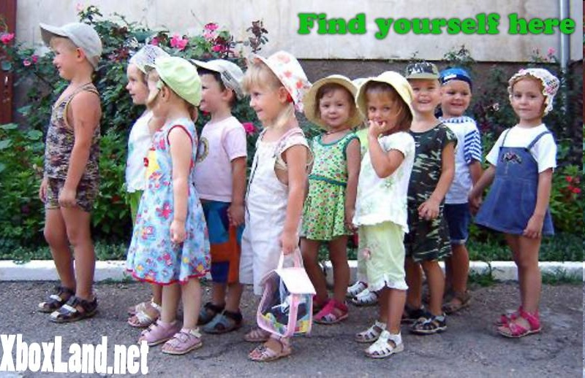
Число детей в группе:
Ясли:
более 15 человек (+5)
1-я младшая – 17 человек (+3)
1-я младшая – более 17 человек (+5)
Дошкольные группы:
20 человек (+2)
22 человека (+3)
более 22 человек (+5)

Slide 32

Количество посещений (дней в году) одним ребёнком
Ясли и сад – не ниже среднего по городу (+3)
Ясли 170 и более (+5)
Сад 180 и более (+5)

Slide 33

Количество дней в году, пропущенных одним ребёнком по болезни
ниже среднего по городу (+3)
ниже среднего по ДОУ (+3)

Slide 34
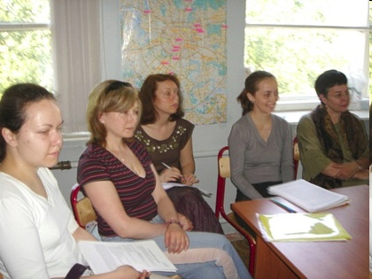
Результат во время аттестации и аккредитации ДОУ
Выше среднего по саду
(+5)
На уровне среднего по саду (+3)

Slide 35

Качество реализации Программы (% детей с высоким и средним уровнями развития)
100% (+5)
90% - 100% (+4)
80% - 90% (+3)
70% - 80% (+2)
60% - 70% (+1)

Slide 36
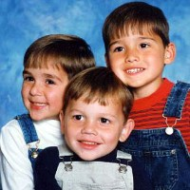
Качество сформированности у детей основных компетентностей (% детей с 4-м и 5-м уровнями)
80% - 90% (+5)
70% - 80% (+4)
60% - 70% (+3)
50% - 60% (+2)
40% - 50% (+1)

Slide 37
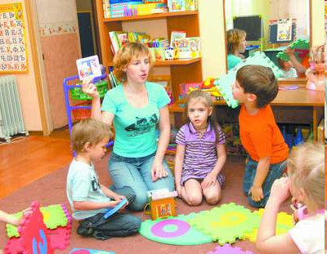
Результаты самоанализа педагога по аттестационным критериям
Выше среднего по городу (+5)
Выше среднего по области (+4)
Выше среднего по ДОУ (+3)
На уровне среднего по ДОУ (+1)

Slide 38
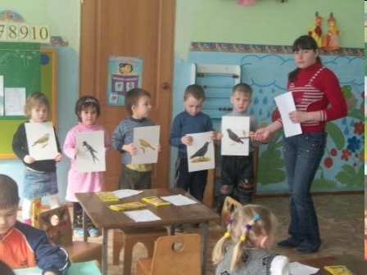
Участие педагога в ОЭР
На уровне области (+5)
На уровне города (+4)
На уровне ДОУ
(+3)

Slide 39
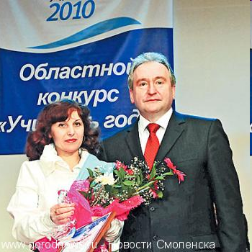
Участие педагога в мероприятиях, конкурсах
Города (+5)
Микрорайона(+4)
ДОУ (+2)

Slide 40
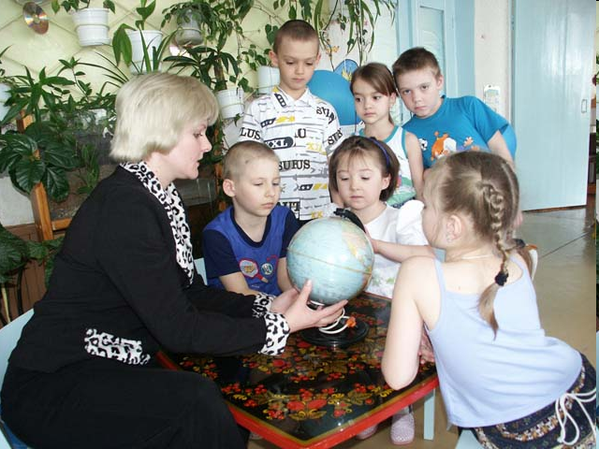
Разработка
Программ, технологий, методик (+5)
Методических пособий (+3)

Slide 41
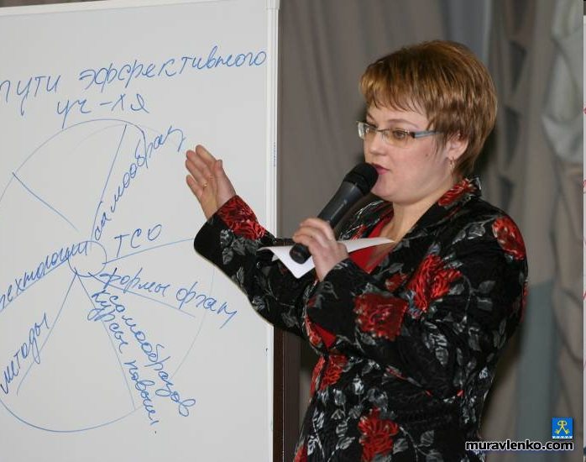
Трансляция педагогического опыта (открытое мероприятие, статья, доклад, мастер-класс и др.)
На уровне области
(+5)
На уровне города
(+4)
На уровне ДОУ
(+3)
Наставничество
(+3)

Slide 42

Удовлетворённость родителей деятельностью педагога (по результатам анкетирования - % положительных ответов)
90% - 100% (+5)
80% - 90% (+4)
70% - 80% (+3)
60% - 70% (+2)
50% - 60% (+1)

Slide 43

Желаем творческих удач!

